Slide 1
§7.1 Wat doet de overheid?
In deze PowerPoint-presentatie leer je:
welke overheden er zijn
wat de overheid doet voor de economie
hoe de overheid ons gedrag beïnvloedt
© Noordhoff Uitgevers 2015

Slide 2
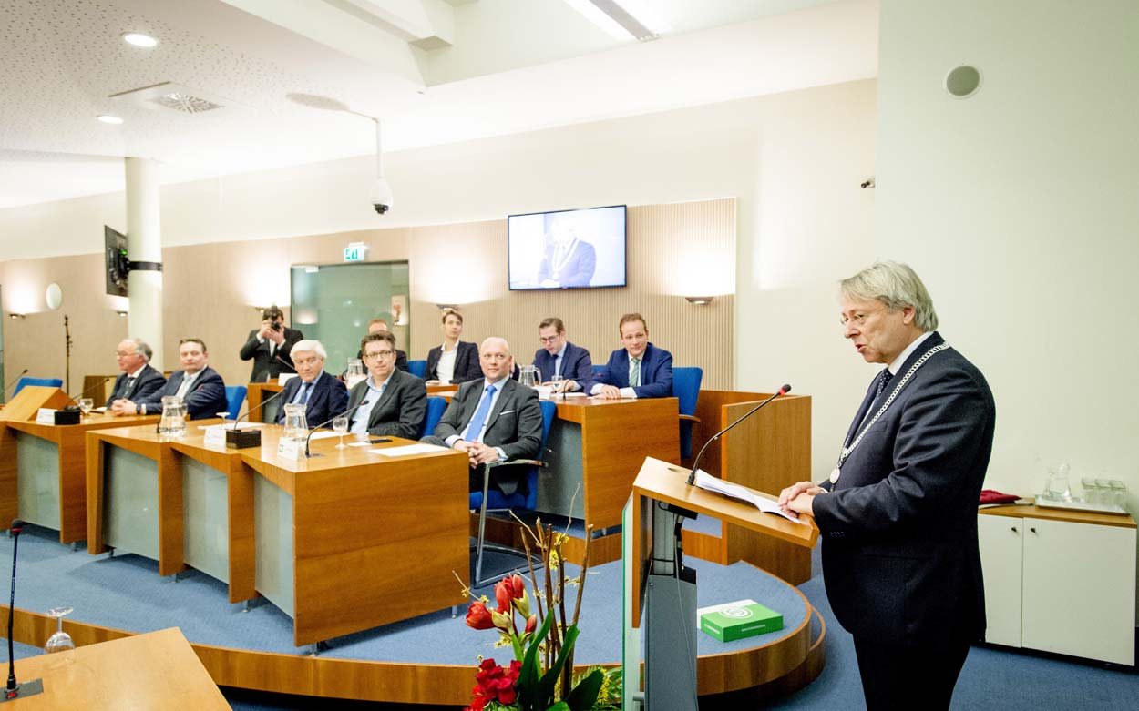
§7.1 Wat doet de overheid?
© Noordhoff Uitgevers 2015

Slide 3
Centrale overheid
De overheid, de Rijksoverheid of het Rijk zijn verschillende benamingen voor de centrale overheid.
Het Rijk houdt zich bezig met taken die voor heel Nederland gelden. Bijvoorbeeld het maken van wetten die voor iedereen gelden.
De ministers vormen het bestuur van het Rijk. Zij regelen vanuit Den Haag zaken die voor het hele land van belang zijn.
De Tweede Kamer moet de plannen van de ministers goedkeuren en controleren. De leden van de Tweede Kamer worden gekozen door de burgers.
© Noordhoff Uitgevers 2015
Notes:
3

Slide 4
Overheidsmaatregelen
Veel maatregelen van de overheid hebben te maken met de economie. Bijvoorbeeld:
Investeren in een goede infrastructuur, waardoor bedrijven hun producten kunnen aan- en afvoeren en goed met elkaar kunnen communiceren.
Subsidie geven om activiteiten te stimuleren. Een subsidie is een financiële bijdrage om burgers/bedrijven te steunen. Bijvoorbeeld subsidie om een nieuwe productiemethode of nieuwe producten te ontwikkelen. Zo’n vernieuwing noem je een innovatie.
Heffingen opleggen om ongewenste activiteiten van bedrijven af te remmen. Een heffing is een bedrag dat je aan de overheid moet betalen. Bijvoorbeeld milieuheffingen voor bedrijven die veel milieuvervuiling veroorzaken.
© Noordhoff Uitgevers 2015
Notes:
4

Slide 5
Overheidsmaatregelen
Ook op het gedrag van consumenten heeft de overheid invloed.
Bijvoorbeeld door:
extra belasting op producten te heffen, zodat die duurder worden en de mensen ze minder kopen.
Bijvoorbeeld energiebelasting op stroom en gas om het energieverbruik af te remmen, accijns om het verbruik van tabak, alcohol en brandstoffen te verminderen.
voorlichting te geven over de negatieve gevolgen van bijvoorbeeld roken.
verbieden van ongewenst gedrag.
© Noordhoff Uitgevers 2015
Notes:
5

Slide 6
Accijns
Accijns is een belasting op consumptie- goederen.
De overheid heft deze belasting om het gebruik van bepaalde goederen af te remmen.
Denk bijvoorbeeld aan alcohol en tabaksproducten.
© Noordhoff Uitgevers 2015

Slide 7
Kartel
De overheid wil dat bedrijven met elkaar concurreren, want daar hebben consumenten voordeel van. Toch maken bedrijven soms afspraken om hun onderlinge concurrentie te beperken.
Ze spreken bijvoorbeeld af dat ze hun producten niet voor minder dan een afgesproken prijs verkopen.
Die bedrijven vormen dan samen een kartel. De overheid heeft kartelafspraken verboden.
De ACM (Autoriteit Consument en Markt) houdt daar toezicht op.
© Noordhoff Uitgevers 2015
Notes:
7

Slide 8
Overheid als eigenaar
In enkele gevallen is de overheid (volledig of voor een deel) eigenaar van een bedrijf. Een reden daarvoor is dat zo’n bedrijf voor ons land heel belangrijk is.
Bovendien is het voor het Rijk aantrekkelijk dat de winst van deze bedrijven in de staatskas terechtkomt.
© Noordhoff Uitgevers 2015
Notes:
8

Slide 9
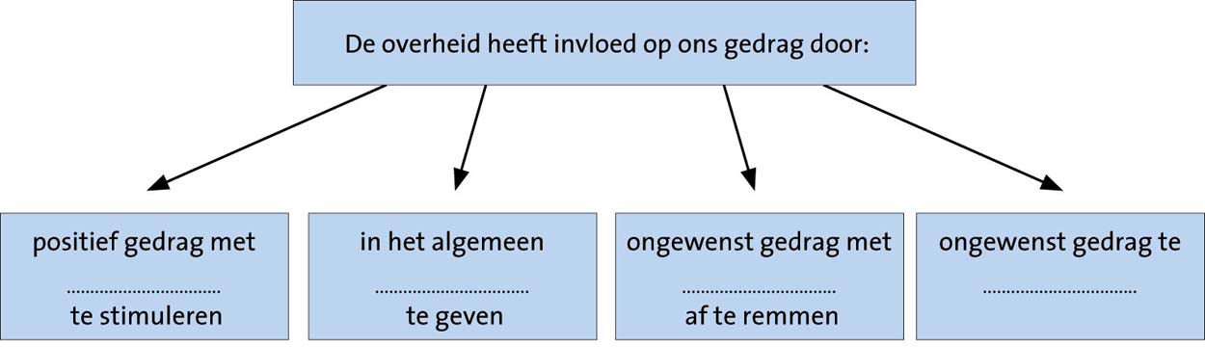
Overheid als eigenaar
Wat moet er staan op de lege plekken?
extra belastingen en heffingen – subsidies – verbieden – voorlichting
© Noordhoff Uitgevers 2015
Notes:
9

Slide 10
Lagere overheden
Provincies hebben als belangrijkste taak te bepalen welke grond gebruikt mag worden voor huizen, bedrijven, recreatie en wegen (de infrastructuur).
Waterschappen beheren het water in hun gebied.
De gemeente regelt veel zaken waar je als inwoner direct mee te maken krijgt, zoals de uitgifte van een paspoort en het ophalen van huisvuil.
© Noordhoff Uitgevers 2015
Notes:
10

Slide 11
De gemeente
De overheid die het dichtst bij je staat, is de gemeente.
De burgemeester en de wethouders (B&W) besturen de gemeente.
De gemeenteraad moet hun plannen goedkeuren en controleren of ze goed uitgevoerd worden.
De gemeenteraad wordt democratisch gekozen door de bevolking.
© Noordhoff Uitgevers 2015
Notes:
11

Slide 12
